Slide 1

dashboard
M. Rizky Anugraha
Ilham Abdul Rahman F
Bima Prawira U
Susiana Suwandi
Abdul Rahman W. H
PROJECT ASSIGNMENT 2
Group 4

Slide 2
Tim Data Analis
M. Rizky Anugraha
Ilham Abdul Rahman F
Bima Prawira U
Susiana Suwandi
Abdul Rahman W. H
Ketua
Anggota
Anggota
Anggota
Anggota

Slide 3
Masalah
Masalah pada project ini adalah perlunya pemahaman Penjualan di Foodstory dan rekomendasi untuk meningkatkan bisnis Foodstory.

Slide 4
Tujuan
Tujuan dari project ini adalah untuk membantu tim manajemen mengerti performa Food Story dengan lebih baik dan peningkatan bisnis Foodstory melalui analisa data dan rekomendasi dari dashboard.

Slide 5
Timeline
Minggu 1
Minggu 2
Minggu 3
-Membersihkan data
-Analisis dataset
-Pembuatan dashboard
-Penentuan insight dan rekomendasi
-Membuat Laporan
-Presentasi dashboard

Slide 6
Dataset
Customer Data
Sales Report
-Branch Level
-Customer Level
-Menu Level

Slide 7
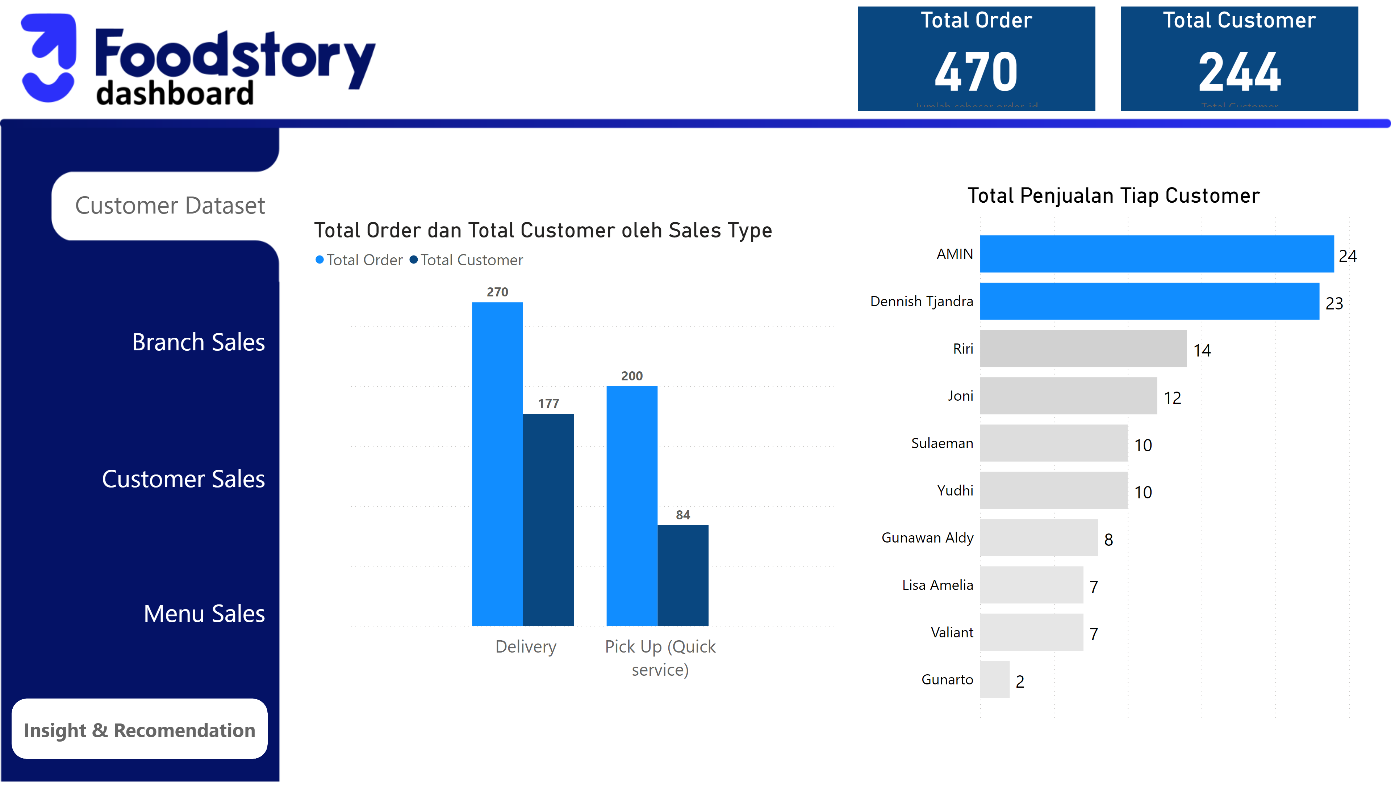
Data Customer
Notes:
Total Order
No alt text provided
Total Customer
No alt text provided
Total Penjualan Tiap Customer
No alt text provided
clusteredColumnChart
No alt text provided
C
No alt text provided
C
No alt text provided
C
No alt text provided
C
No alt text provided
C
No alt text provided
actionButton
No alt text provided
textbox
No alt text provided
shape
No alt text provided

Slide 8
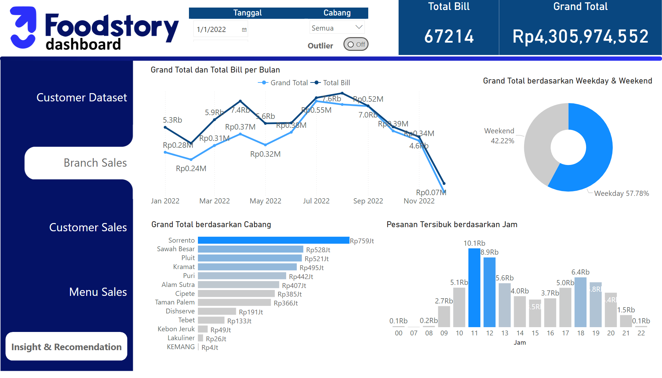
Laporan Penjualan Level Cabang
Notes:
Cabang
No alt text provided
Total Bill
No alt text provided
Grand Total
No alt text provided
Pesanan Tersibuk berdasarkan Jam
No alt text provided
Grand Total dan Total Bill per Bulan
No alt text provided
Grand Total berdasarkan Cabang
No alt text provided
Grand Total berdasarkan Weekday & Weekend
No alt text provided
Tanggal
No alt text provided
C
No alt text provided
C
No alt text provided
C
No alt text provided
C
No alt text provided
C
No alt text provided
actionButton
No alt text provided
textbox
No alt text provided
shape
No alt text provided
actionButton
No alt text provided
Off
No alt text provided
shape
No alt text provided

Slide 9
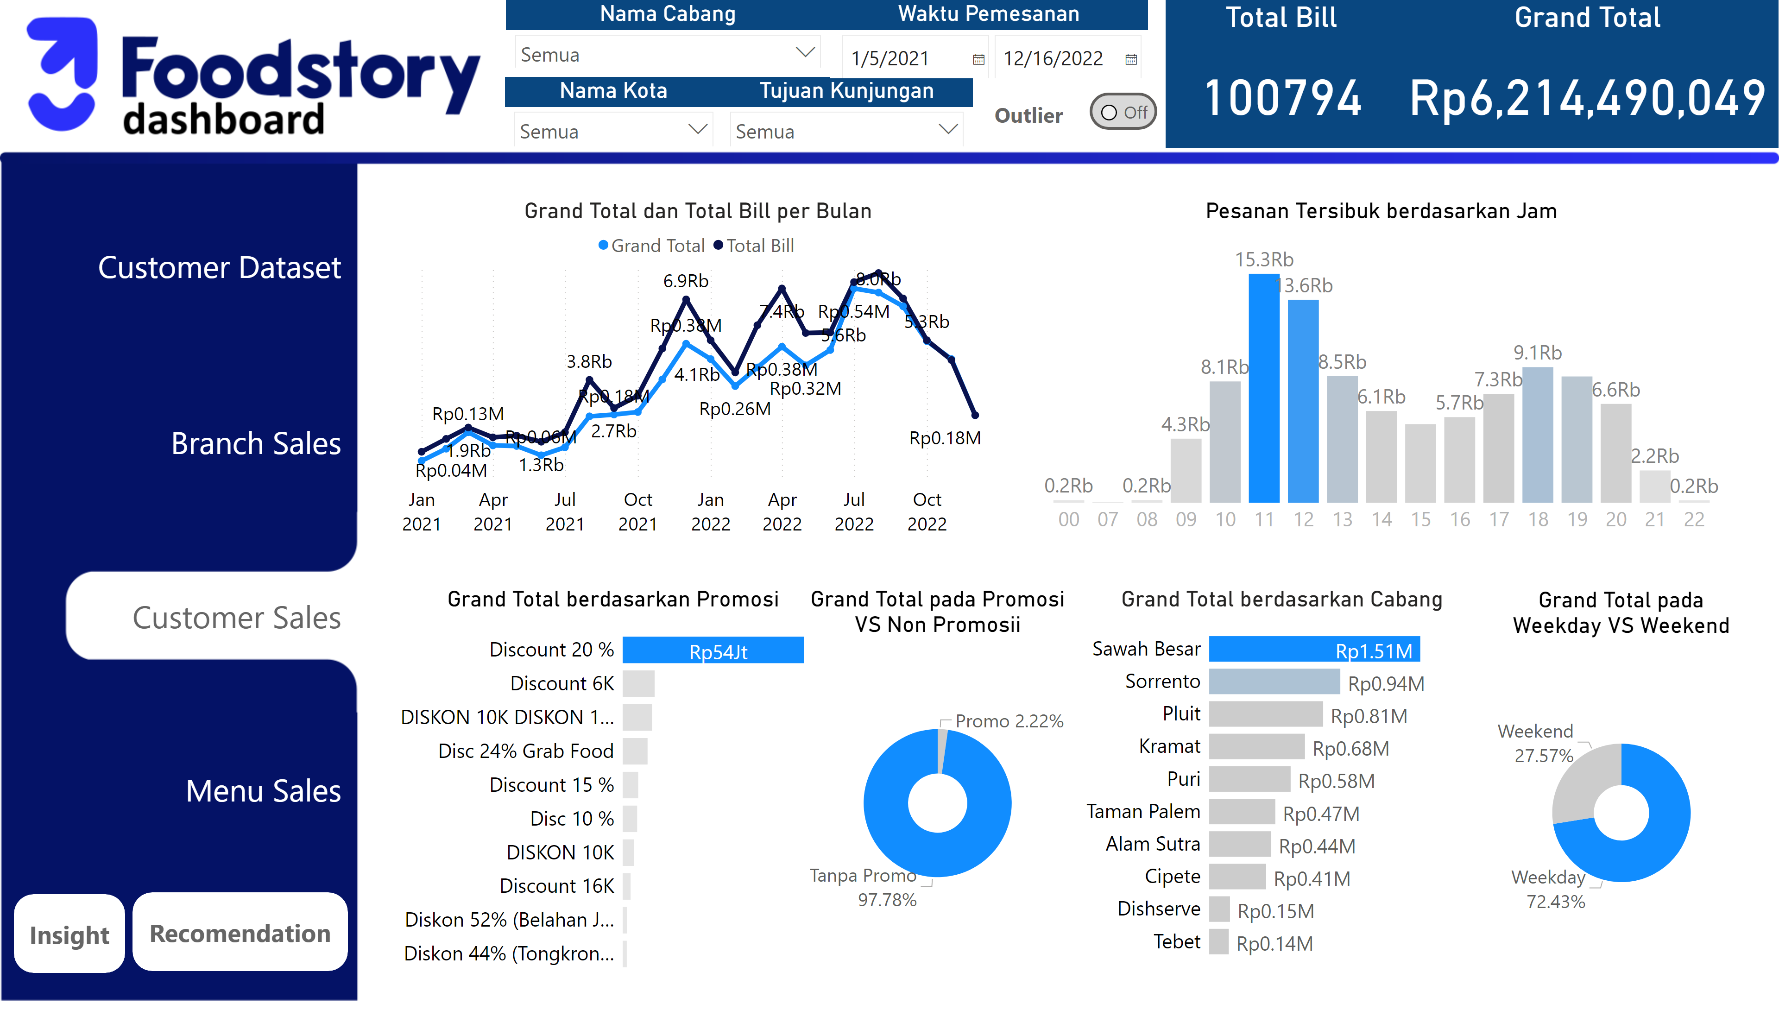
Laporan penjualan Level Customer
Notes:
Nama Cabang
No alt text provided
Nama Kota
No alt text provided
Tujuan Kunjungan
No alt text provided
Waktu Pemesanan
No alt text provided
Total Bill
No alt text provided
Grand Total
No alt text provided
Grand Total dan Total Bill per Bulan
No alt text provided
Grand Total berdasarkan Promosi
No alt text provided
Grand Total pada Promosi VS Non Promosii
No alt text provided
Grand Total pada Weekday VS Weekend
No alt text provided
Grand Total berdasarkan Cabang
No alt text provided
Pesanan Tersibuk berdasarkan Jam
No alt text provided
C
No alt text provided
C
No alt text provided
C
No alt text provided
C
No alt text provided
C
No alt text provided
actionButton
No alt text provided
textbox
No alt text provided
shape
No alt text provided
actionButton
No alt text provided
textbox
No alt text provided
shape
No alt text provided
C
No alt text provided
actionButton
No alt text provided
Off
No alt text provided
shape
No alt text provided

Slide 10
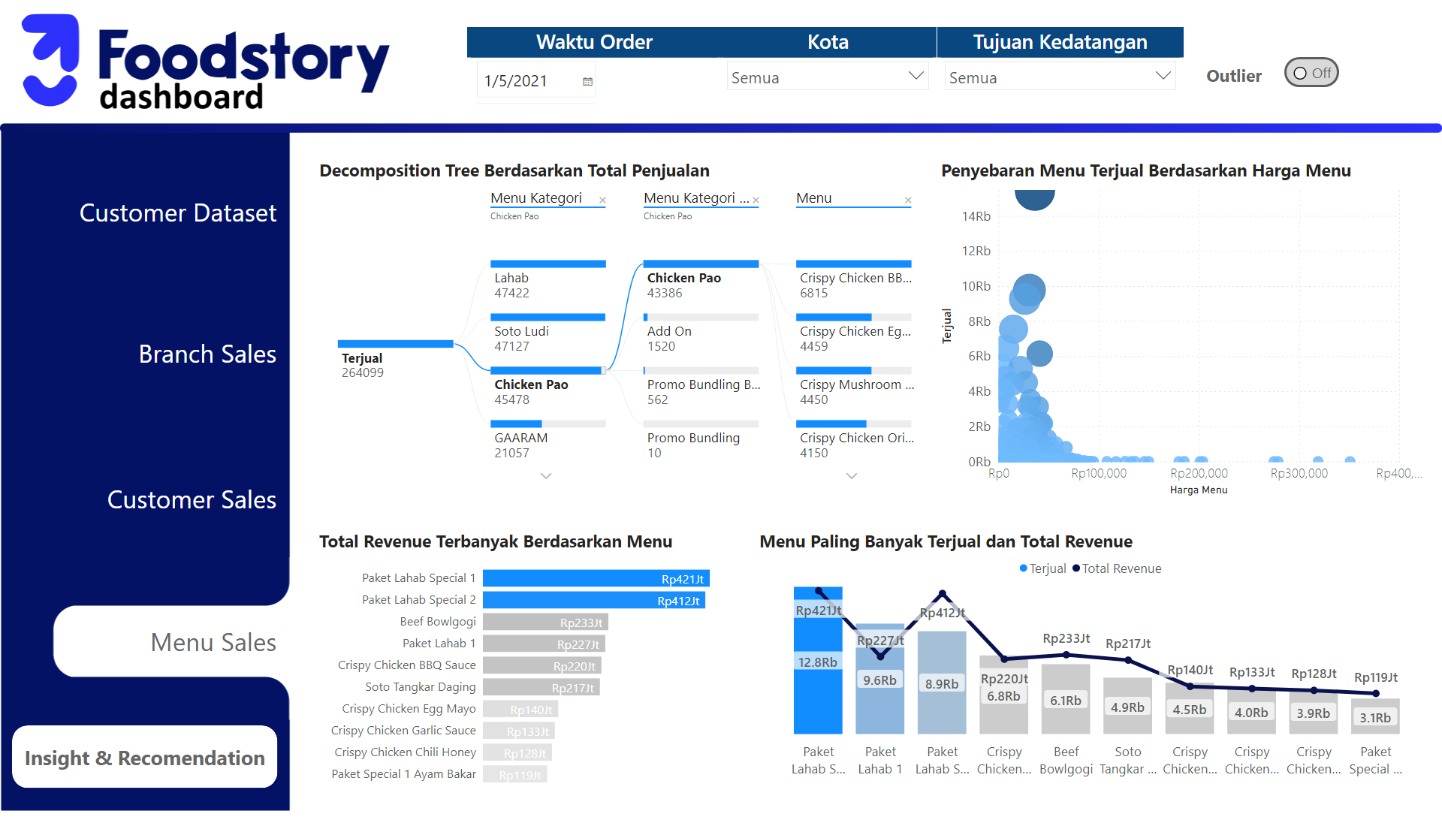
Laporan Penjualan Level Menu
Notes:
Menu Paling Banyak Terjual dan Total Revenue
No alt text provided
Total Revenue Terbanyak Berdasarkan Menu
No alt text provided
Penyebaran Menu Terjual Berdasarkan Harga Menu
No alt text provided
Decomposition Tree Berdasarkan Total Penjualan
No alt text provided
Waktu Order
No alt text provided
Kota
No alt text provided
Tujuan Kedatangan
No alt text provided
C
No alt text provided
C
No alt text provided
C
No alt text provided
C
No alt text provided
C
No alt text provided
actionButton
No alt text provided
textbox
No alt text provided
shape
No alt text provided
actionButton
No alt text provided
Off
No alt text provided
shape
No alt text provided

